Slide 1
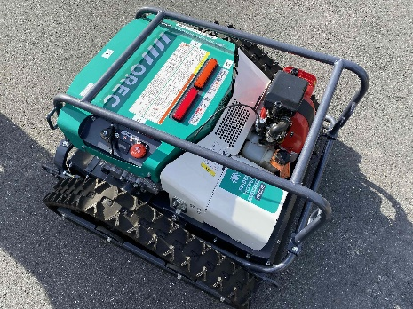
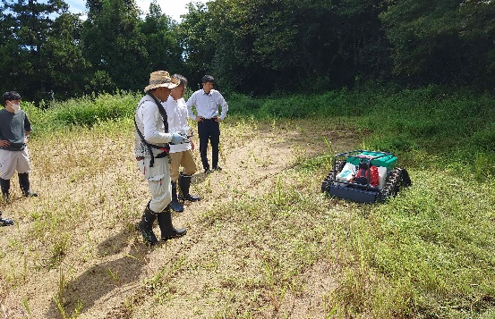
市町村名 | 中土佐町
導入機種 | スパイダーモアー RCSP530
《 概 要 》
《 実証結果 》
取組概要
（１）成果
（ア）ロボット草刈機の導入による効果
【定量的】
【定性的】
・人役以上の効果を感じる。
（作業速度は速くないが、真夏の炎天下に刈払機で作業するよりは楽。）
・操縦に慣れるには一定の時間（操縦経験）が必要。
・操縦に慣れると作業速度が物足りない。
・腰丈の草は刈れなかった。
・刈払機ほどきれいに刈れない。
（イ）持続可能な仕組みづくり（共同利用の方法）
・ラジコン草刈り機の周知。
・レンタル方法の周知。
・操縦経験者を増やす。
（２）課題
・ラジコン草刈り機の周知不足。
・作業速度が遅い。
・操縦経験者が少ない。
（３）R６以降の運用方針
・ラジコン草刈り機の周知および操縦経験者を増やすことを目標とする。
・利用に関するルールはR5を継続する。
使用料：無償
利用者：団体
燃料費：利用者負担
その他：作業日誌の作成
（１）導入実績（実施地区及び団体、導入回数）
①上ノ加江地区（団体名：自然隊） １回
②笹場地区（団体名：笹場地区会） １回
計２回導入
（２）運用方法（効率的な利用方法、持続可能な仕組みづくりや担い手確保に
向けた工夫などを記載）
（保管先）防災倉庫
（運搬方法）利用者の車両（軽トラック）で利用者自身が行う。
（予約方法）危機管理室に連絡（電話またはメール）
（利用料金）無料
（利用に関するルール）
・事前に役場担当者から操作説明を受けること。もしくは初回操作時に役場
担当者が同行すること。
・利用者は団体であること。
・燃料は利用者の負担であること。
・不具合の発生や故障は必ず役場担当者に報告すること。
・作業日誌を提出すること。
※作業の様子
https://youtu.be/7DGmQmZc6qM?si=AGFYXs3rWUmu0wg6
作業時間 | 導入前 | → | 導入後 | 負担軽減率
 | ６時間 |  | 12時間 | -100％
人役 | 導入前 | → | 導入後 | 負担軽減率
 | ７人 |  | １人 | 85％
作業面積 | 導入前 | → | 導入後 | 生産性向上率
 | 8,000㎡ |  | 4,000㎡ | -50％
※適宜、実証事業の様子がわかる写真等を添付してください。
1
※導入したロボット草刈機の写真
※実演会の写真

